Slide 1
Кафедра патологической анатомии
Системные заболевания соединительной ткани.
Васкулиты профессор кафедры д. м. н. Федоровская
Надежда Станиславовна

Slide 2
Ревматические болезни
(системные заболевания соединительной ткани) представляют собой группу заболеваний, характеризующихся поражением соединительной ткани в связи с нарушением иммунного гомеостаза организма
(болезни соединительной ткани с иммунными нарушениями)

Slide 3
Впервые эта группа заболеваний была выделена П. Клемперером в 1941 г. на основании изучения ревматизма и системной красной волчанки (СКВ) и названа коллагеновыми болезнями, так как основные изменения были представлены фибриноидными изменениями коллагеновых волокон, в последующих исследованиях было показано, что в этой группе заболеваний страдает вся соединительная ткань с «парапластической субстанцией» и клеточными элементами, сосудами и нервными волокнами

Slide 4
Начиная с 1964 г., в результате изучения этой группы болезней стали широко использоваться методы иммуноморфлогии. Было обнаружено, что для этих заболеваний характерно иммунное воспаление, развивающееся в связи с нарушенным гомеостазом.
Большая заслуга в разработке этой проблемы принадлежит академикам А.И. Нестерову, Е.М. Тарееву, А.И. Струкову
(присуждена Ленинская премия)

Slide 5
В настоящее время к группе ревматических заболеваний относят:
- ревматизм
- ревматоидный артрит (РА)
- системную красную волчанку (СКВ)
- болезнь Бехтерева
- системную склеродермию
- узелковый периартерит
- дематомиозит
- болезнь Шегрена

Slide 6
Общие признаки ревматических заболеваний:
1. наличие хронической очаговой инфекции
2. выраженные нарушения иммунологического гомеостаза
3. генерализованные васкулиты
4. системная прогрессирующая дезорганизация соединительной ткани
5. хроническое волнообразное течение

Slide 7
1. Наличие хронической очаговой инфекции является причиной возникновения:
β-гемолитический стрептококк группы А - ревматизма.
Диплострептококк и микоплазма - ревматоидного артрита.
Вирусы кори, краснухи, паротита, парагриппа, Эпштеин-Барр HRS - различных ревматических заболеваний: СКВ, системной склеродермии, РА, дерматомиозита, болезни Бехтерева

Slide 8
Большая роль в изучении значения вирусов при ревматических болезнях принадлежит акад. РАМН В. А. Насоновой.
Для возникновения заболеваний необходимы условия реализации инфекции:
- наследственная предрасположенность (определенных антигенов гистосовместимости),
- наследственная слабость лизосомных мембран (инфекция , ультрафиолетовое облучение провоцируют возникновение СКВ, РА),
- наследственная аномалия коллагена в волокнах соединительной ткани (встречается при РА)

Slide 9
Известно, что сходство антигенов микроорганизмов с антигенами тканей человека: β-гемолитический стрептококк группы А имеет перекрестно реагирующие антигены с антигенами миоцитов сердца
- один из механизмов развития ревматизма
(теория А. Каплана, 1951)

Slide 10
2. Выраженное нарушение иммунологического гомеостаза - представлены реакциями гиперчувствительности немедленного типа (ГНТ) и гиперчувствительности замедленного типа (ГЗТ).
Процессы аутоиммунизации при ревматических заболеваниях являются ведущим звеном патогенеза

Slide 11
3. Генерализованный васкулит
- характерен для всех ревматических болезней.
Реализуется в сосудах микроциркуляторного русла (капилляр, венула, артериола).
В результате возникает деструкция (фибриноидный некроз), плазморрагия, тромбоз, пролиферация эндотелия и перителия
Следствием генерализованного васкулита являются выход иммунных комплексов в ткань, появление в ней клеток макрофагального типа и Т-лимфоцитов

Slide 12
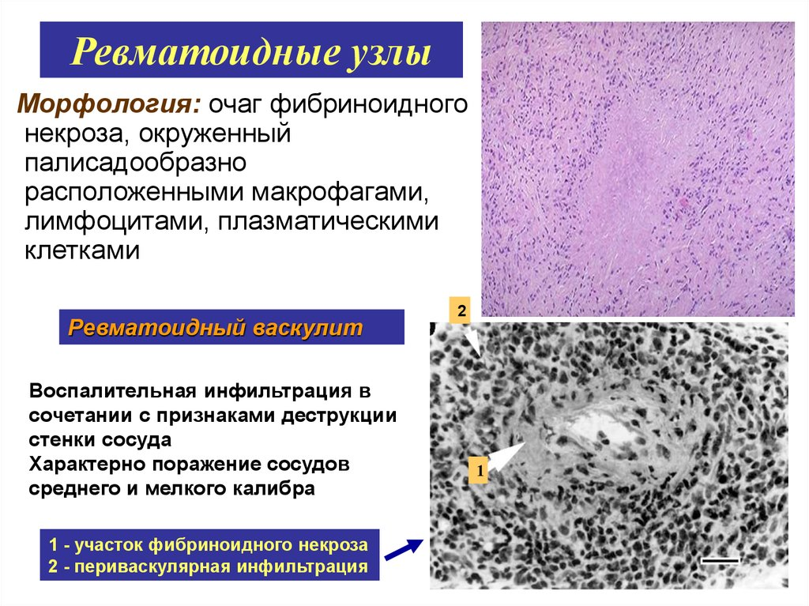


Slide 13
Морфологически выявляют деструктивно-пролиферативные тромбоваскулиты, которые могут быть эндо-, мезо-, пери- и панваскулитами.
Реакция ГЗТ представлена пролиферативным компонентом.
Деструктивные васкулиты чаще встречаются при СКВ, ревматизме, обострении РА
Пролиферативные васкулиты – характерны для системной склеродермии, болезни Бехтерева, дерматомиозита.

Slide 14
4. Системная прогрессирующая дезорганизация соединительной ткани.
Складывается из 4 фаз:
- мукоидного набухания;
- фибриноидных изменений (проявление реакции ГНЗ);
- воспалительных клеточных реакций (выражение реакции ГНТ и ГЗТ);
- склероза.
Перечисленные изменения, а также полиорганность характерны для всех ревматических заболеваний

Slide 15
5. Хроническое и волнообразное течение (чередование обострений и ремиссий). Клиническое течение определяется глубиной дезорганизации соединительной ткани и преимущественным поражением органов:
- при РА страдают преимущественно суставы; - при ревматизме - сердце; - при системной склеродермии - различные участки локализации кожи, почки; - при болезни Бехтерева - суставы позвоночника; - при СКВ - почки, сердце и другие органы; - при дерматомиозите - мышцы, кожа; - при узелковом периартериите - сосуды, почки.

Slide 16
Патогенез ревматических болезней
Обусловлен иммунопатологическими реакциями в органах и тканях.
Очаг хронической инфекции вызывает напряжение и извращение иммунной реакции организма, происходит аутоиммунизация, образуются токсичные иммунные комплексы (ИК) и иммунокомпетентные клетки (ИКК), повреждающие микроциркуляторное русло органов или тканей.
Вследствие этого развертывается системная прогрессирующая дезорганизация соединительной ткани, являющаяся основным морфологическим проявлением ревматических заболеваний

Slide 17
РЕВМАТИЗМ (болезнь Сокольского - Буйо)
- инфекционно-аллергическое заболевание с преимущественным поражением сердца и сосудов, волнообразным течением, периодами обострения и ремиссии.
Этиология
Возбудителем является (β-гемолитический стрептококк группы А, который вызывает сенсибилизацию организма (повторные ангины). Большое значение в возникновении болезни имеют генетические факторы и возраст

Slide 18
В основе морфогенеза лежит системная прогрессирующая дезорганизация соединительной ткани, поражение сосудов (микроциркуляторного русла) и иммунопатологические процессы.
В большей степени все эти процессы выражены в сердце – в основном веществе клапанного и пристеночного эндокарда
Можно проследить все фазы дезорганизации соединительной ткани: мукоидное набухание, фибриноидные изменения, воспалительные клеточные реакции и склероз

Slide 19
Мукоидное набухание является поверхностной обратимой фазой дезорганизации соединительной ткани и характеризуется усилением метахроматической реакции на гликозаминогликаны (преимущественно на гиалуроновую кислоту), а также гидратацию основного вещества

Slide 20
Фибриноидные изменения (набухание и некроз) представляют собой фазу глубокой и необратимой дезорганизации: наслаиваясь на мукоидное набухание, они сопровождаются гомогенизацией коллагеновых волокон и пропитыванием их белками плазмы, в том числе и фибрином.

Slide 21
Клеточные воспалительные реакции выражаются образованием «специфической» ревматической гранулемы, формирование которой начинается с момента фибриноидных изменений и характеризуется:
- вначале накоплением в очаге повреждения соединительной ткани макрофагов, которые трансформируются в крупные клетки с гиперхромными ядрами
- характерное расположение клеток вокруг центрально расположенных масс фибриноида (ревматическая гранулема)

Slide 22
- макрофаги принимают активное участие в рассасывании фибриноида, обладают высокой фагоцитарной способностью, могут фиксировать иммуноглобулины
Ревматические гранулемы, состоящие из таких крупных макрофагов, называют «цветущими», или зрелыми.
- В дальнейшем «клетки гранулемы начинают вытягиваться», среди них появляются фибробласты, фибриноидных масс становится меньше - формируется «увядающая» гранулема

Slide 23
- в итоге фибробласты вытесняют клетки гранулемы, в ней появляются аргирофильные, а затем коллагеновые волокна, фибриноид полностью рассасывается.
- гранулема приобретает характер рубцующейся
Цикл развития гранулемы составляет 3-4 мес.

Slide 24
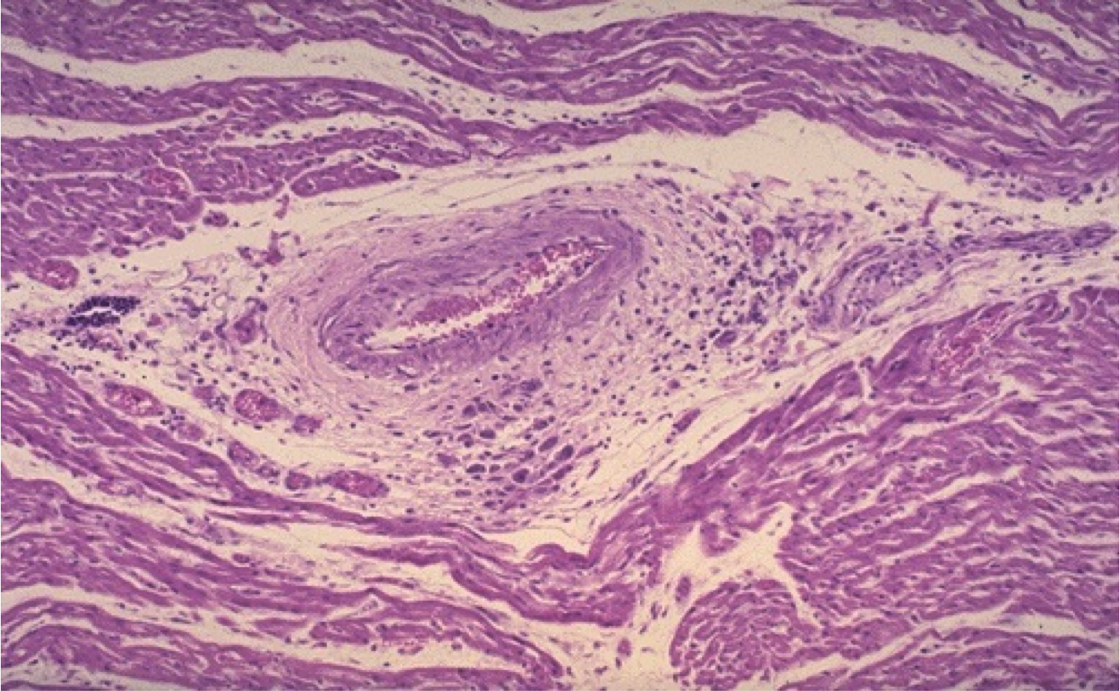

Slide 25
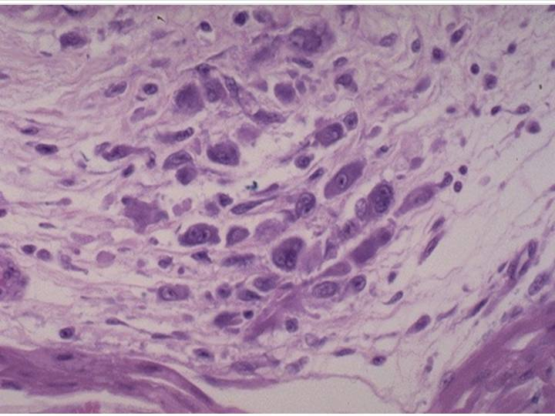

Slide 26
На всех фазах развития ревматические гранулемы окружаются лимфоцитами и единичными плазматическими клетками. Вероятно, лимфокины, выделяемые лимфоцитами, активируют фибробласты, что способствует фиброплазии гранулемы.
Процесс морфогенеза ревматического узелка описан Ашоффом (1904) и позднее более детально В. Т. Талалаевым (1921), поэтому ревматический узелок носит название ашоффталалаевской гранулемы

Slide 27
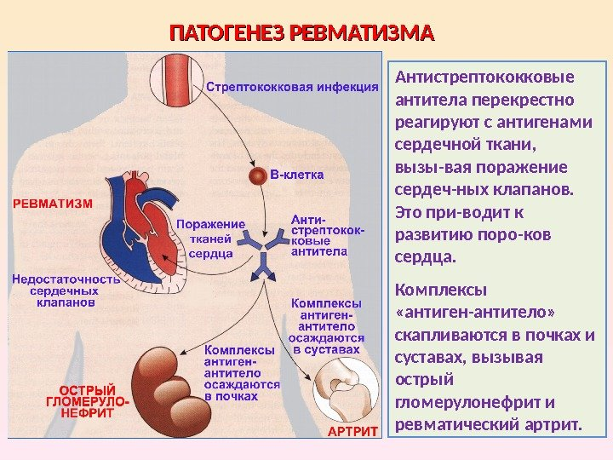

Slide 28
Клинико-морфологические формы РЕВМАТИЗМА
(в зависимости от преимущественного поражения того или иного органа)
различают 4 формы:
1. кардиоваскулярная
2. полиартритическая
3. нодозная
4. церебральная

Slide 29
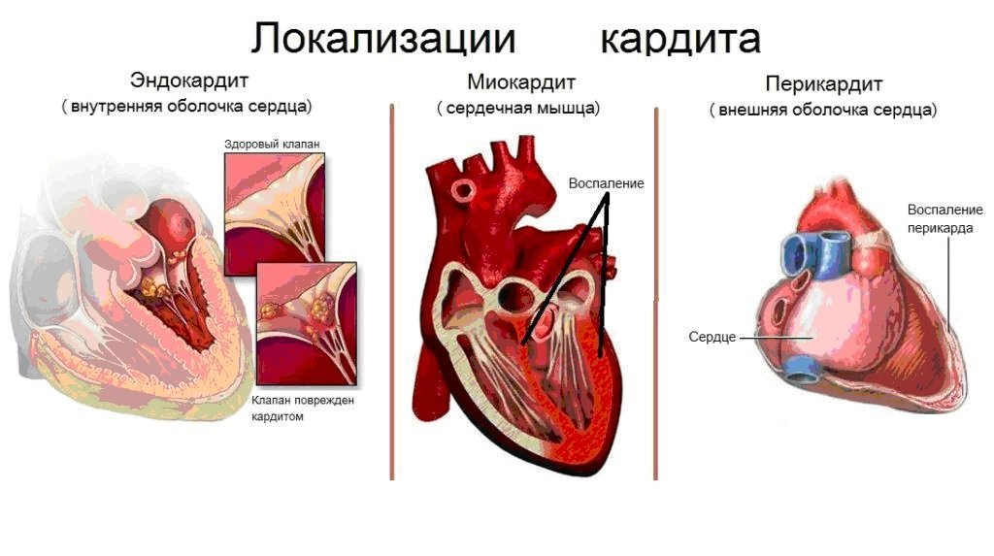

Slide 30
1. Кардиоваскулярная форма (наиболее частая), встречается как у взрослых, так и у детей.
Поражения сердца: эндокардит, миокардит, перикардит. Поражение всех трех оболочек сердца – панкардит.
Эндокардит - главное проявление этой формы ревматизма. По локализации различают клапанный, хордальный, пристеночный эндокардит. Наиболее выраженные изменения обычно развиваются в створках левого предсердно-желудочкового (митрального) и аортального клапанов

Slide 31
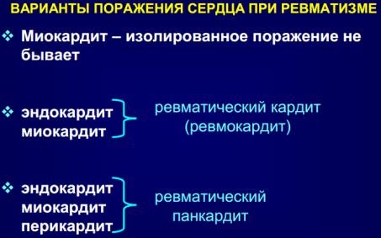

Slide 32
Выделяют 4 вида ревматического клапанного эндокардита:
- диффузный (или вальвулит),
- острый бородавчатый,
- фибропластический,
- возвратно-бородавчатый

Slide 33
Диффузный эндокардит (вальвулит В.Т.Талалаева) характеризуется мукоидным набуханием, отеком соединительнотканной основы клапана, полнокровием капилляров. Эндотелий не поражен, тромботические наложения отсутствуют.
При проведении лечения процесс обратим, структура клапанов восстанавливается полностью

Slide 34
Острый бородавчатый эндокардит сопровождается не только мукоидным набуханием, но и фибриноидным некрозом соединительной ткани и эндотелия клапанов. Особенно сильно страдают края клапанов.
В результате деструкции эндотелия создаются условия для образования тромбов, которые располагаются по краю клапана и представлены в основном фибрином (белый тромб) Тромботические наложения на клапанах называют бородавками

Slide 35
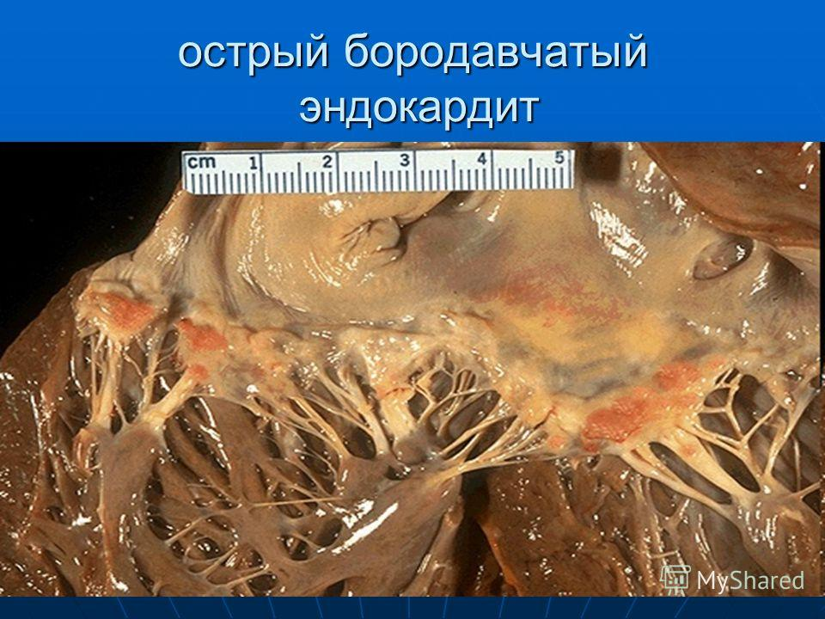

Slide 36
3. Фибропластический эндокардит развивается как следствие двух предыдущих форм эндокардита и характеризуется преобладанием процессов склероза и рубцевания
4. Возвратно-бородавчатый эндокардит проявляется процессами дезорганизации соединительной ткани в склерозированных клапанах. Обязательным компонентом этого эндокардита являются некроз эндотелия и образование на клапанах бородавок (тромботических наложений различного размера)

Slide 37
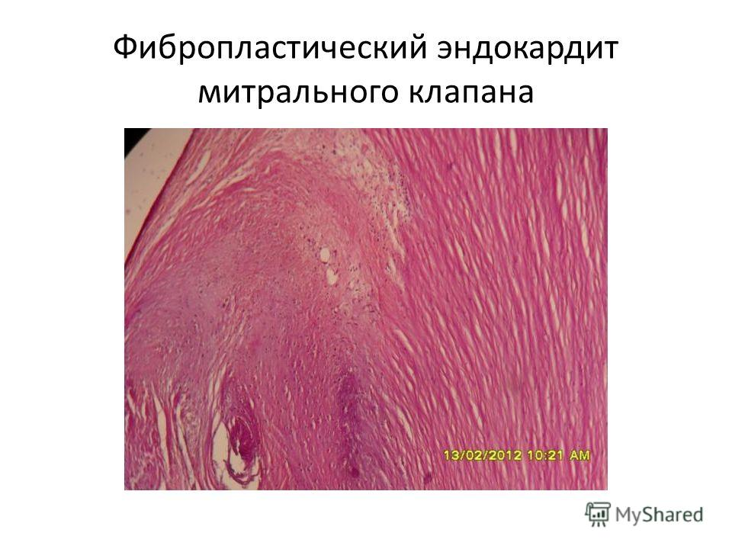

Slide 38
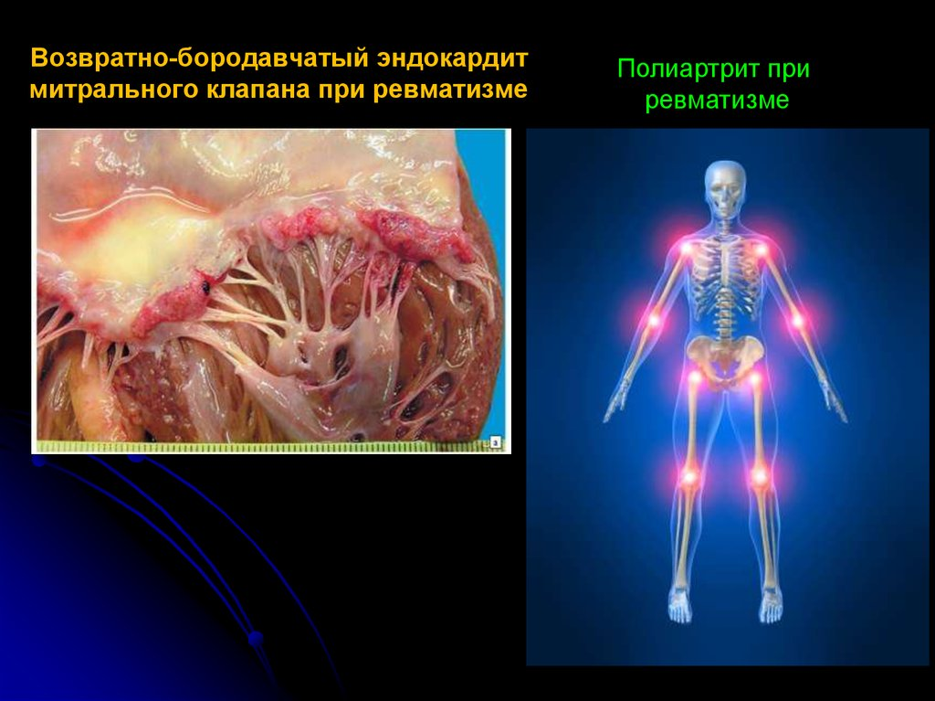

Slide 39
В исходе эндокардита развиваются склероз, гиалиноз клапанов, и формируется порок сердца
Порок сердца при ревматизме представлен либо стенозом, либо недостаточностью клапанов. Наиболее часто встречается комбинация этих видов пороков.
Поражаются чаще всего митральный (75 %) и аортальный (до 25 %) клапаны.

Slide 40
Морфогенез порока сердца:
- створки клапанов утолщаются, деформируются, срастаются, в них откладывается известь;
- склероз и петрификация фиброзного кольца;
- хорды клапанов утолщены, укорочены и склерозированы;
- створки клапанов подтянуты к папиллярным мышцам;
- отверстие клапанов обычно резко сужено, имеет вид «рыбьей пасти» или порок сердца типа "воронки"

Slide 41
Если преобладает недостаточность клапанов, то возникает порок типа "диафрагма", который всегда сопровождается выраженной рабочей гипертрофией левого желудочка сердца
Длительное существование у больного порока сердца приводит в конечном итоге к развитию острой или хронической сердечно-сосудистой недостаточности, которые являются причиной гибели больных

Slide 42
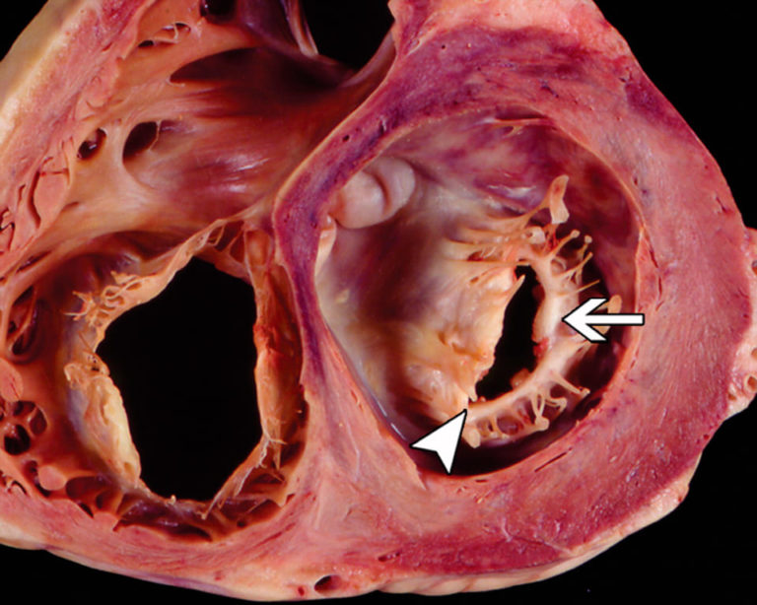

Slide 43
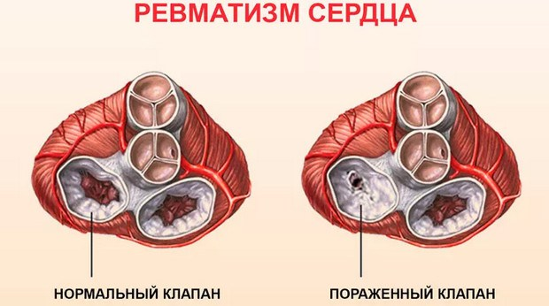

Slide 44
Миокардит - одно из частых проявлений ревматизма.
Выделяют 3 формы миокардита:
- узелковый (гранулематозный),
- диффузный интерстициальный (межуточный) экссудативный,
- очаговый интерстициальный (межуточный) экссудативный.

Slide 45
Узелковый миокардит характеризуется образованием гранулем в периваскулярной соединительной ткани различных отделов сердца.
Гранулемы находятся в различных фазах развития: "цветущие", "увядающие", "рубцующиеся".
В миоцитах отмечается различной степени выраженности белковая или жировая дистрофия.
Узелковый миокардит заканчивается диффузным мелкоочаговым кардиосклерозом

Slide 46
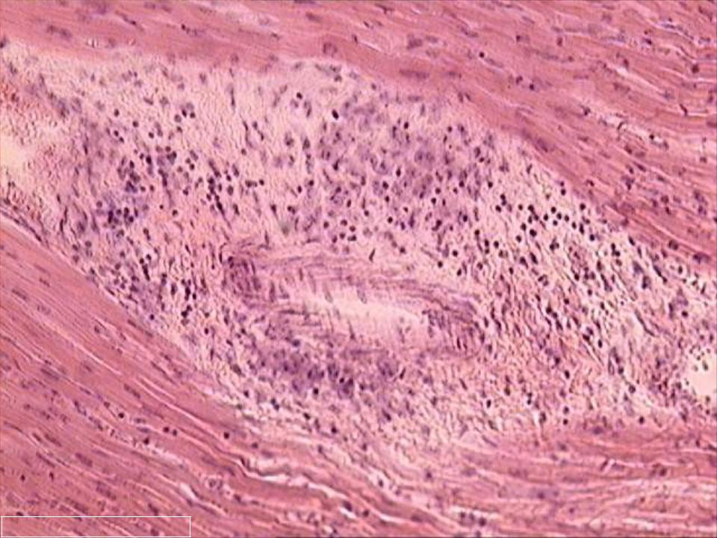

Slide 47
Диффузный интерстициальный экссудативный миокардит
Встречается преимущественно у детей, характеризуется диффузной инфильтрацией стромы лимфоцитами, гистиоцитами, нейтрофильными и эозинофильными лейкоцитами. Сосуды полнокровные, выражен отек стромы. Миокард теряет тонус, становится дряблым, полости сердца расширяются, поэтому клиническим проявлением этого миокардита всегда является тяжелая сердечно-сосудистая недостаточность. В исходе в миокарде развивается диффузный кардиосклероз.

Slide 48
Очаговый интерстициальный экссудативный миокардит
имеет такие же морфологические проявления, что и диффузный, только процесс носит очаговый характер.
Клинически протекает обычно латентно
В исходе возникает очаговый кардиосклероз

Slide 49
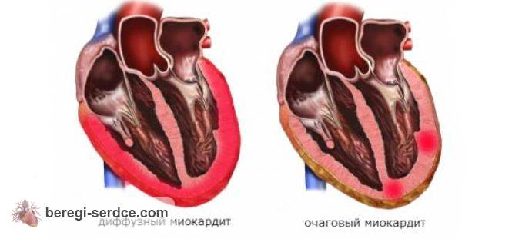

Slide 50
Перикардит
- при ревматизме бывает серозным, фибринозным и серозно-фибринозным.
При этом следует отметить, что для ревматизма характерен полисерозит.
Перикардит заканчивается образованием спаек в полости перикарда.
Иногда возможны полная облитерация полости перикарда и даже обызвествление фибринозных наложений (панцирное сердце)

Slide 51
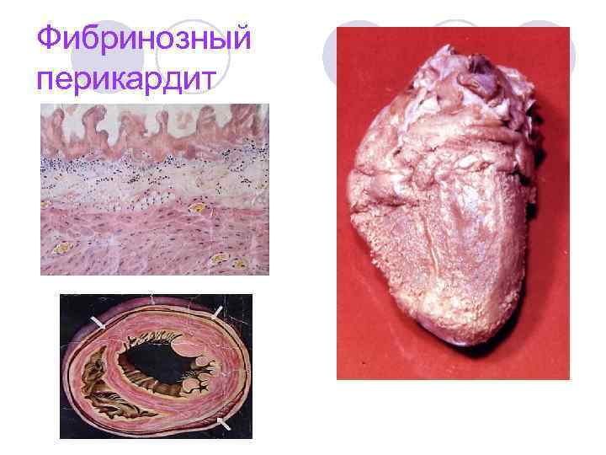

Slide 52
Ревматические васкулиты, особенно микроциркуляторного русла, очень характерны.
В артериях и артериолах развиваются фибриноидный некроз, тромбоз, пролиферация эндотелиальных и адвентициальных клеток (предшественники фибробластов)
Проницаемость стенок сосудов повышена. Возможны диапедезные кровоизлияния и иногда более крупные кровоизлияния.
В исходе ревматических васкулитов возникает артериосклероз

Slide 53
Полиартритическая форма ревматизма Встречается у 10-15 % больных.
Поражаются главным образом мелкие и крупные суставы.
В полости суставов возникает серозное (чаще) или серозно-фибринозное воспаление.
В синовиальной оболочке развивается мукоидное набухание
Суставной хрящ в процесс не вовлекается, поэтому при ревматизме деформации суставов обычно не наблюдается

Slide 54
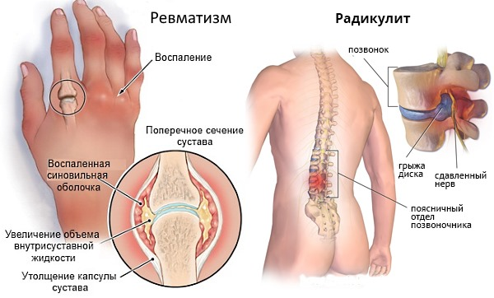

Slide 55
Нодозная (узловатая) форма ревматизма.
- Характеризуется явлениями дезорганизации соединительной ткани в околосуставной области и по ходу сухожилий. В участках поражения обнаруживаются крупные очаги фибриноидного некроза, окруженные клеточной реакцией (лимфоциты, макрофаги, гистиоциты).
В коже развивается так называемая нодозная эритема.
При благоприятном течении на месте этих узлов образуются небольшие рубчики

Slide 56
Церебральная форма ревматизма. Обусловлена развитием ревматического васкулита.
Встречается у детей, называется малой хореей.
Кроме ревматических васкулитов, особенно на уровне микроциркуляции, находят дистрофические и некробиотические изменения мозговой ткани, мелкие кровоизлияния

Slide 57
Следует отметить, что при всех формах ревматизма имеет место заинтересованность иммунной системы, в которой выявляется гиперплазия лимфоидной ткани и плазмоклеточная трансформация
Осложнения ревматизма:
- развитие тромбоэмболического синдрома, обусловленного бородавчатым эндокардитом.
- при пороке сердца - сердечно-сосудистая недостаточность
- спаечный процесс в полостях перикарда, плевры, брюшной полости.

Slide 58
СИСТЕМНАЯ КРАСНАЯ ВОЛЧАНКА
• Системная красная волчанка (болезнь Либмана - Сакса) - системное заболевание с выраженной аутоиммунизацией, имеющее острое или хроническое течение и характеризующееся преимущественным поражением кожи, сосудов и почек.
Системная красная волчанка (СКВ) встречается с частотой 1 на 2500 здоровых людей. Болеют молодые женщины (90 %) в возрасте 20-30 лет, однако заболевание встречается также у детей и пожилых женщин.

Slide 59
Этиология
Причина возникновения СКВ неизвестна.
В то же время накопилось много данных, которые указывают на глубокие нарушения иммуной системы под влиянием вирусной инфекции (наличие вирусоподобных включений в эндотелии, лимфоцитах и тромбоцитах; персистенция вирусной инфекции в организме, определяемая с помощью антивирусных антител; частое присутствие в организме вирусов кори, парагриппа, краснухи и др.).

Slide 60
Способствующим фактором возникновения СКВ является наследственный фактор.
- у больных СКВ чаще всего определяются антигены HLA-DR2, HLA-DR3
- заболевание развивается у однояйцовых близнецов
Неспецифическими провоцирующими факторами развития СКВ являются ряд лекарственных препаратов (гидразин, D-пеницилламин), вакцинация по поводу различных инфекций, ультрафиолетовое облучение, беременность и др.

Slide 61
Патогенез
- процессы аутоиммунизации сопровождаются образованием полиорганных аутоантител
- нарушается регуляция иммунологической толерантности за счет снижения Т-клеточного контроля
- аутоантитела и клетки-эффекторы образуются к компонентам клеточного ядра (ДНК, РНК, гистонам, нуклеопротеидам и др.).
- образование токсических иммунных комплексов вызывает системные васкулиты и полиорганные повреждения

Slide 62
Морфологический характер изменений при СКВ очень разнообразен:
- превалируют фибриноидные изменения в стенках сосудов микроциркуляторного русла
- ядерная патология, проявляющаяся вакуолизацией ядер, кариорексисом, образованием так называемых гематоксилиновых телец;
- характерны интерстициальное воспаление, васкулиты (микроциркуляторное русло), полисерозиты

Slide 63
Типичным для СКВ феноменом являются:
- волчаночные клетки (фагоцитоз нейтрофильными лейкоцитами и макрофагами ядра клетки)
- антинуклеарный, или волчаночный, фактор (антиядерные антитела)
Все эти изменения сочетаются в различных взаимоотношениях в каждом конкретном наблюдении, определяя характерную клиническую и морфологическую картину заболевания. Наиболее тяжело при СКВ поражаются кожа, почки и сосуды.

Slide 64
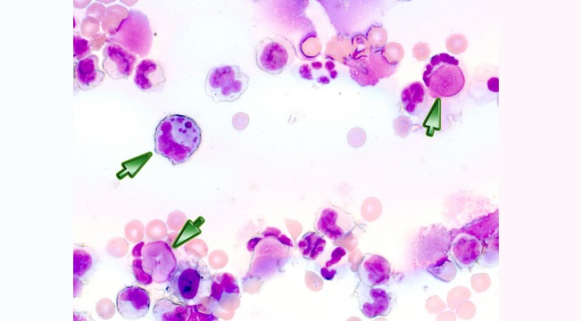

Slide 65
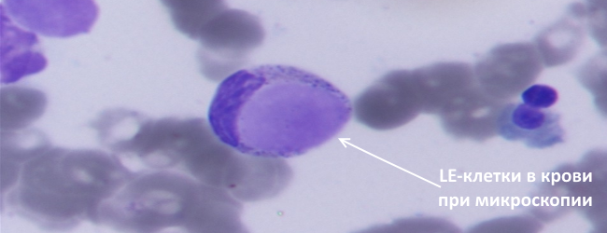

Slide 66
Подострый дерматит (поражение кожи)
На коже лица отмечается красная "бабочка", которая морфологически представлена пролиферативно-деструктивными васкулитами в дерме, отеком сосочкового слоя, очаговой периваскулярной лимфогистиоцитарной инфильтрацией.
Иммуногистохимически выявляются депозиты иммунных комплексов в стенках сосудов и на базальной мембране эпителия

Slide 67
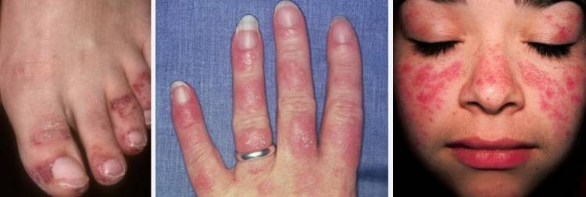

Slide 68
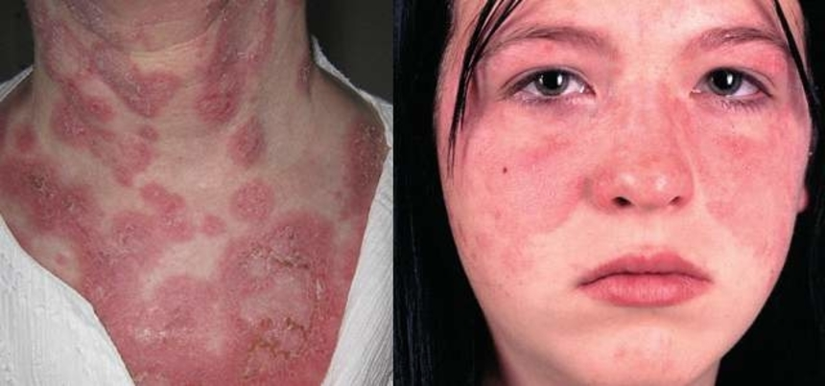

Slide 69
Волчаночный гломерулонефрит (поражение почек) характеризуется изменениями капилляров в виде "проволочных петель", очагами фибриноидного некроза, гематоксилиновыми тельцами, гиалиновыми тромбами
- гломерулонефрит без характерных для СКВ признаков, имеющий картину обычного острого или хронического (мезангиального) гломерулонефрита или мембранозной нефропатии.
В исходе – вторичное сморщивание почек. Основная причина смерти больных СКВ

Slide 70
Васкулиты при СКВ
Сосуды разного калибра подвергаются значительным изменениям, особенно сосуды микроциркуляторного русла - возникают артериолиты, капилляриты, венулиты.
В крупных сосудах в связи с изменением vasa vasorum развиваются эластофиброз и эластолиз.
Васкулиты вызывают вторичные изменения в органах в виде дистрофии паренхиматозных элементов, очагов некроза

Slide 71
В сердце у части больных СКВ наблюдается абактериальный бородавчатый эндокардит (эндокардит Либмана - Сакса), характерным признаком которого является наличие в очагах некроза гематоксилиновых телец
В иммунокомпетентной системе (костный мозг, лимфатические узлы, селезенка) - явления плазматизации, гиперплазии лимфоидной ткани; в селезенке - развитие периартериального "луковичного" склероза.
В легких – диффузный интерстициальный фиброз в исходе пневмонита или фиброзирующего альвеолита

Slide 72
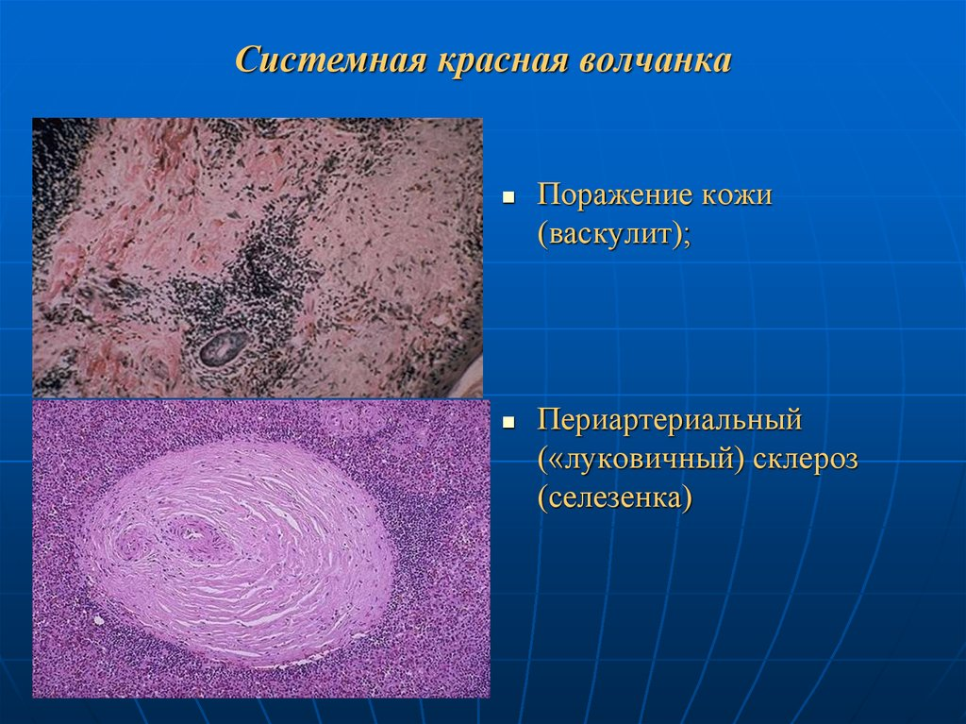

Slide 73
РЕВМАТОИДНЫЙ АРТРИТ
• Ревматоидный артрит (инфекционный полиартрит) - хроническое заболевание, основу которого составляет прогрессирующая дезорганизация соединительной ткани оболочек и хряща суставов, ведущая к их деформации.
В основном ревматоидным артритом болеют женщины (70 %) и дети (5-7 %), у мужчин это заболевание встречается редко

Slide 74
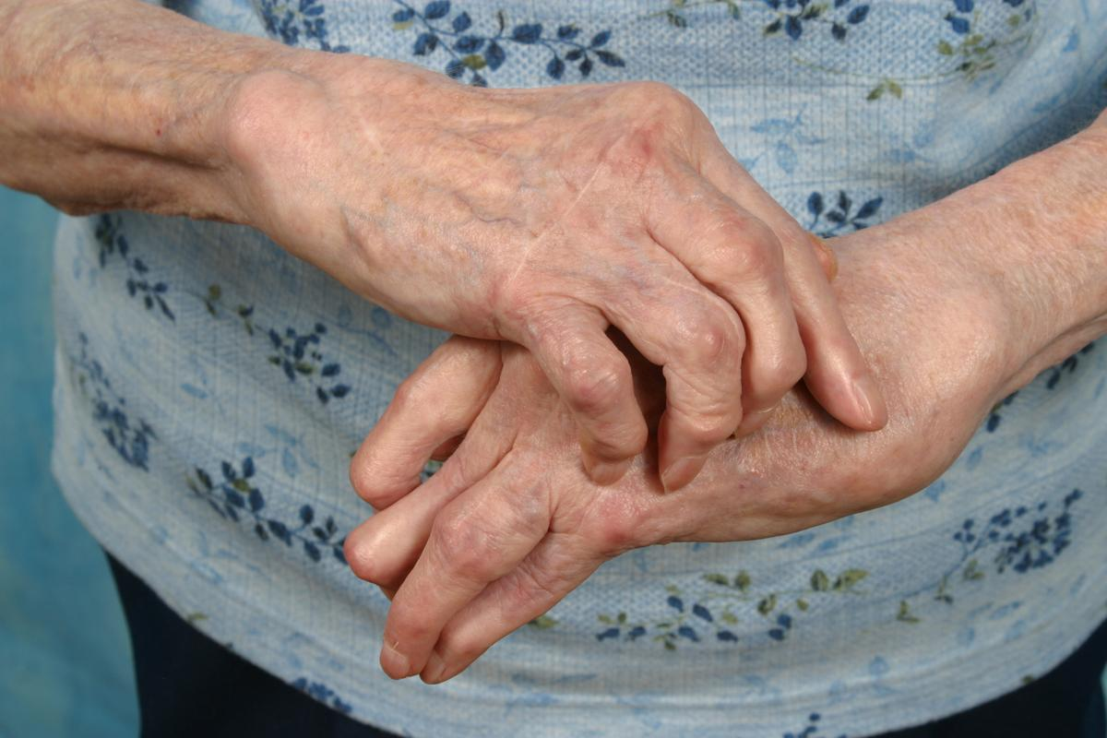

Slide 75
Этиология и патогенез
Причина ревматоидного артрита (РА) неизвестна. Допускается, что источником заболевания являются β-гемолитический стрептококк, диплострептококк, микоплазма, вирус Эпштейна - Барр.
Персистирующая инфекция приводит к повреждению синовиальной оболочки, оголению антигенов коллагеновых волокон, на которых развивается гуморальная и клеточная реакции
Условием, является наличие антигенов HLA-B27, В8, HLA-DR4,3.
У носителей этих генов риск заболевания увеличивается в десятки раз

Slide 76
Гуморальная иммунная реакция представлена образованием аутоантител - класса IgM (возможно IgG, IgA, IgD), направленных к собственному IgG. Эти аутоантитела называют ревматоидным фактором.
Ревматоидный фактор продуцируется в синовиоцитах, клетках инфильтратов суставов, обнаруживается в синовиальной жидкости, в крови в виде ЦИК. Присоединение к ЦИК компонентов комплемента СЗ или С5 определяет его повреждающее действие на синовиальную оболочку и на микроциркуляторное русло, а также хемотаксис нейтрофильных лейкоцитов

Slide 77
ЦИК взаимодействуют с макрофагами и моноцитами, активируют синтез ими интерлейкина-1, простагландинов Е, фактора пролиферации фибробластов и тромбоцитов, которые способствуют образованию коллагеназы синовиоцитами, процессам некроза и склероза
ЦИК, циркулируя в крови и фиксируясь в микроциркуляторном русле, вызывают генерализованные васкулиты в органах и тканях

Slide 78
Клинико-морфологически выделяют следующие формы ревматоидного артрита:
- Ревматоидный артрит взрослых;
- Ювенильный хронический полиартрит: полиартритическая форма; системная висцеральная форма; моноартритическая форма; Особые формы:
болезнь Бехтерева;
болезнь Стилла;
аллергический субсепсис Висслера - Фанкони;
синдром Фелти;
синдром Рейтера.

Slide 79
Патологическая анатомия
Основные изменения при РА возникают в суставах:
- развивается прогрессирующая дезорганизация соединительной ткани, в синовиальной оболочке (синовит).
- возникает в мелких суставах кистей и стоп, коленных суставах
- характерно множественное и симметричное поражение суставов (полиартрит)

Slide 80
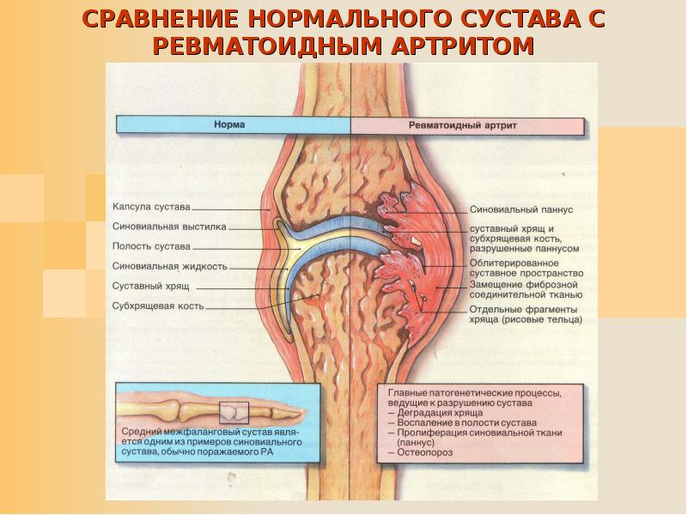

Slide 81
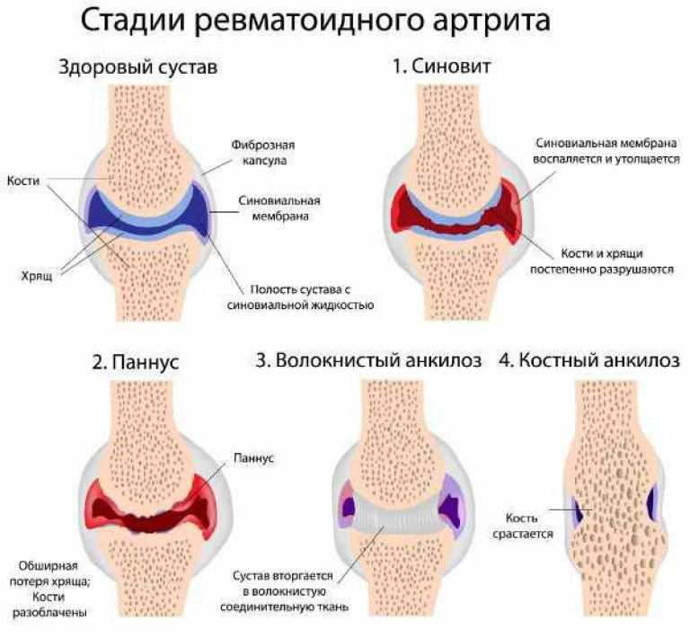

Slide 82
БОЛЕЗНЬ БЕХТЕРЕВА
Болезнь Бехтерева (синонимы: болезнь Штрюмпелля – Бехтерева - Мари, анкилозирующий спондилоартрит, ревматоидный спондилит)
- хроническое ревматическое заболевание с поражением преимущественно суставно-связочного аппарата позвоночника, ведущим к его неподвижности; возможно вовлечение в процесс периферических суставов и внутренних органов.

Slide 83
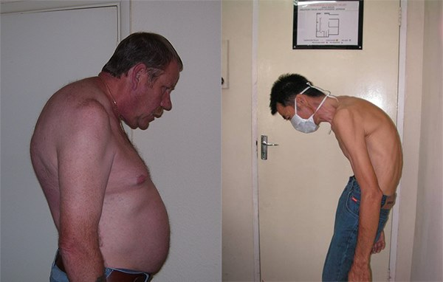

Slide 84
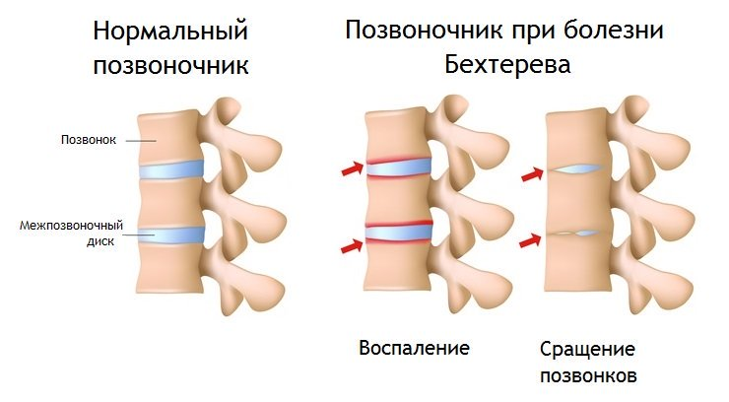

Slide 85
СИСТЕМНАЯ СКЛЕРОДЕРМИЯ
Системная склеродермия (системный прогрессирующий склероз) - хроническое заболевание с преимущественным поражением соединительной ткани кожи, а также различных органов и систем.
Этиология и патогенез. Предполагают, что основное этиологическое значение имеет нарушение синтеза коллагена (аномальный неофибриллогенез), что показано при культивировании кожи больных системной склеродермией.

Slide 86
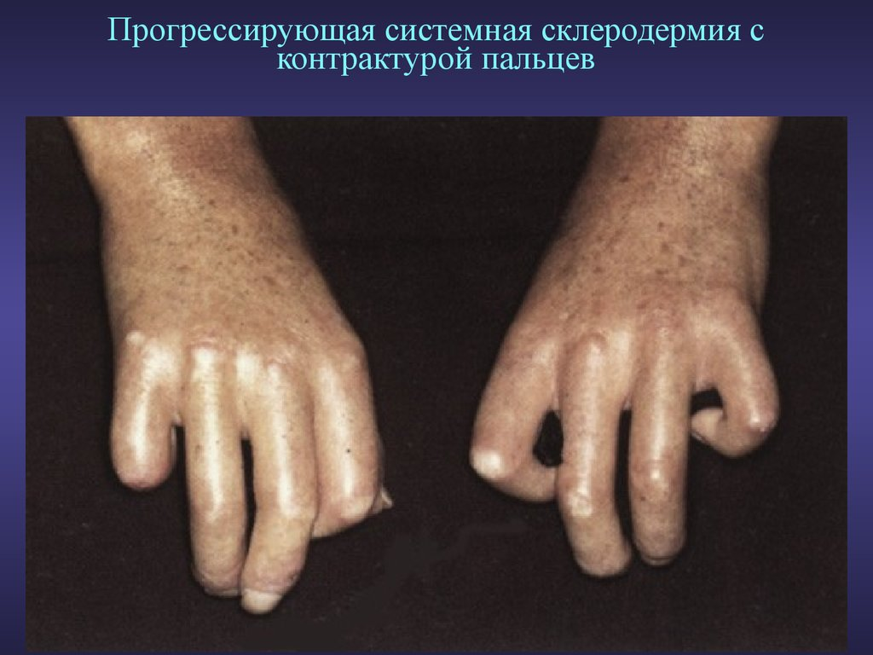

Slide 87
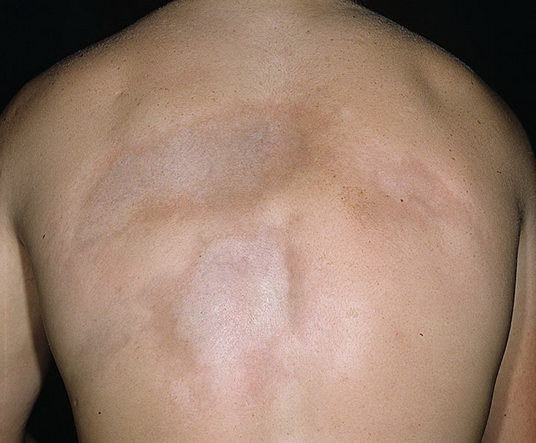

Slide 88
УЗЕЛКОВЫЙ ПЕРИАРТЕРИИТ
(синонимы: классический узелковый периартериит, болезнь Куссмауля - Мейера)
- ревматическое заболевание, характеризующееся системным поражением соединительной ткани артерий преимущественно среднего и мелкого калибров.
Этиология заболевания неизвестна.
В патогенезе ведущую роль играет иммунокомплексный механизм поражения сосудистой стенки, завершающийся фибриноидным некрозом

Slide 89
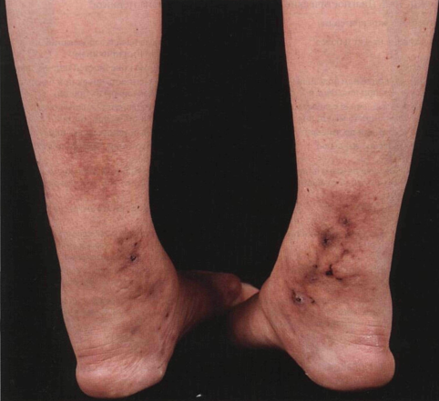

Slide 90
Патологическая анатомия
Среди артерий малого и среднего калибров наиболее часто поражаются почечные (90—100%), венечные артерии сердца (88-90%), брыжеечные (57-60%), печеночные и артерии головного мозга (46%).
Реже находят артерииты поперечнополосатой мускулатуры, желудка, поджелудочной железы, надпочечников, периферических нервов. Иногда в процесс вовлекаются артерии крупного калибра (сонные, подключичные, подвздошные, бедренные)

Slide 91
В основе УП лежит васкулит
- воспаление в стенке артерии складывается из последовательной смены альтеративных изменений средней оболочки (сегментарный или циркулярный фибриноидный некроз) экссудативной и пролиферативной клеточной реакциями в наружной оболочке
- завершается воспаление склерозом с образованием узелковых утолщений стенки артерий (узелковый периартериит)
- различают деструктивный, деструктивно-продуктивный и продуктивный васкулиты

Slide 92
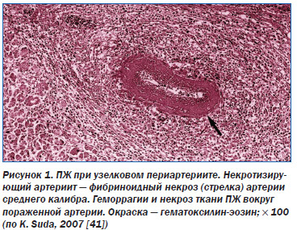

Slide 93
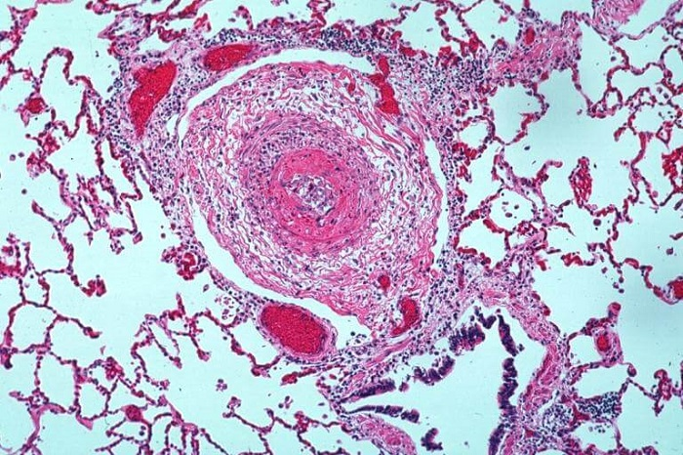

Slide 94
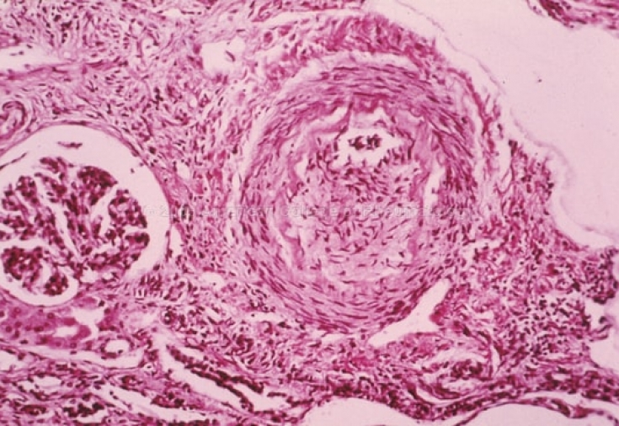

Slide 95
ДЕРМАТОМИОЗИТ
- ревматическое заболевание, главным и ведущим клинико-морфологическим проявлением которого является системное поражение поперечнополосатой и в меньшей степени гладкой мускулатуры, а также кожи.
Наблюдаются случаи заболевания без поражения кожи, тогда его обозначают как полиомиозит. Дерматомиозит и полиомиозит встречаются в любом возрасте, преимущественно у женщин.

Slide 96
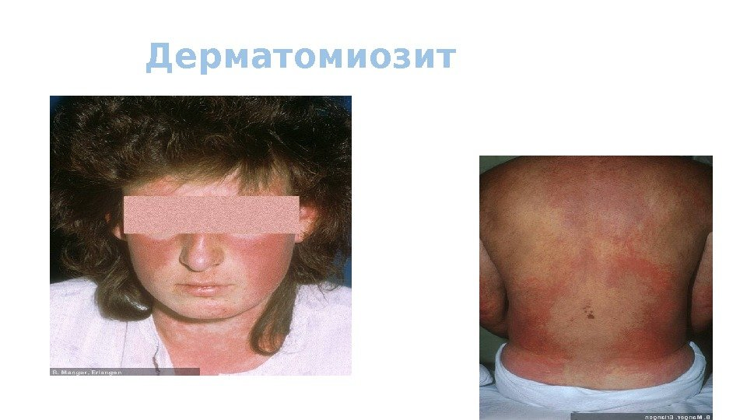

Slide 97
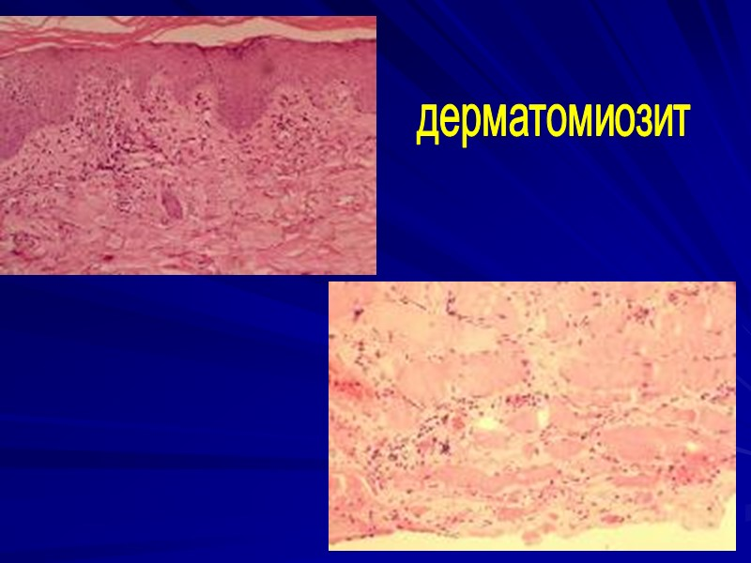

Slide 98
СУХОЙ СИНДРОМ ШЕГРЕНА
синдром недостаточности экзокринных желез. Классическая триада клинических симптомов представлена полиартритом, сухостью конъюктивы (ксерофтальмия) и слизистой оболочки полости рта (ксеростомия).
Классическая триада сухого синдрома Шегрена дополнена в последнее время проявлениями функциональной недостаточности экзокринных желез желудка, кишечника, поджелудочной железы, бронхов в связи с развивающимся в этих органах воспалением.

Slide 99
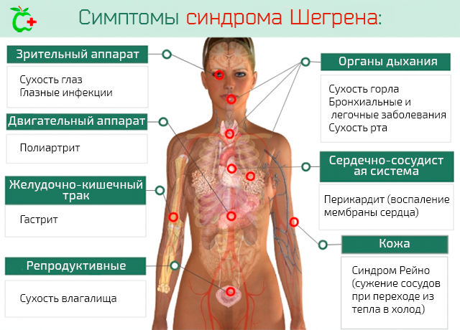

Slide 100
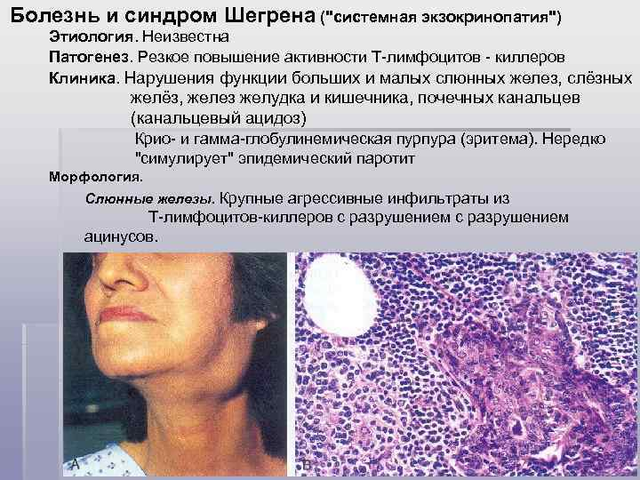

Slide 101
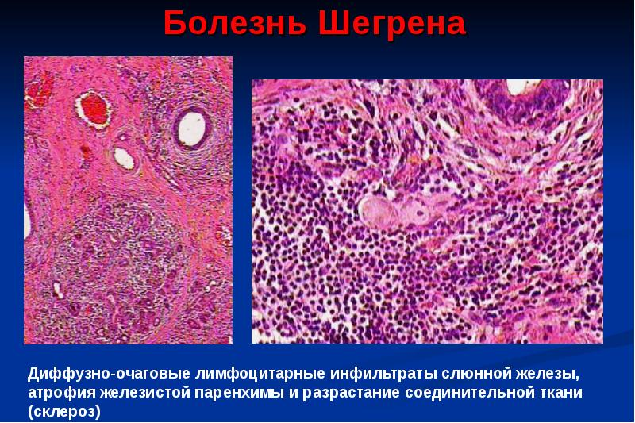

Slide 102
СПАСИБО ЗА ВНИМАНИЕ!

